Slide 1
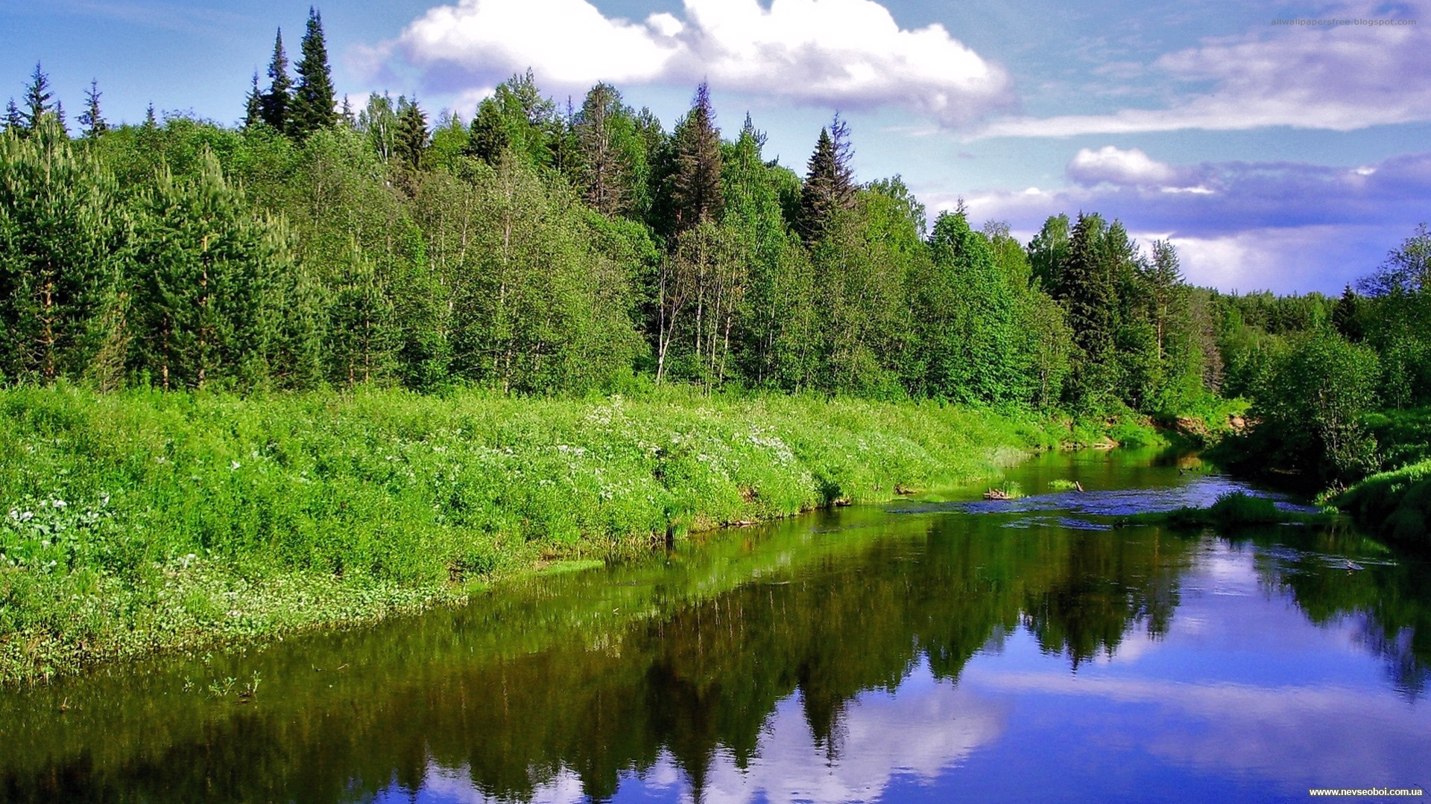
Наземно-повітряне середовище

Slide 2
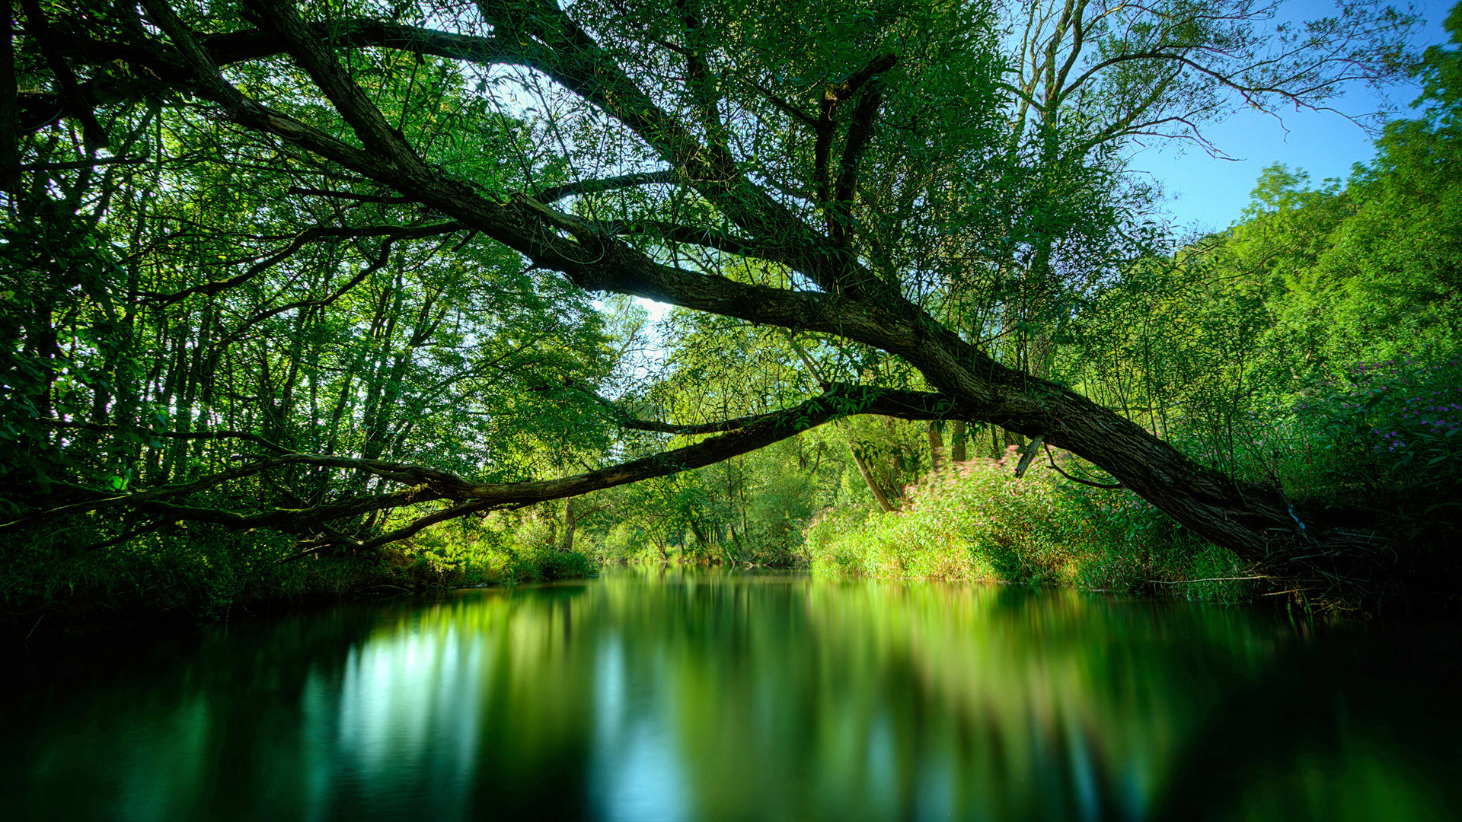
Середовище існування - це сукупність умов, у яких мешкають особини, популяції й угру­повання організмів різних видів.

Slide 3
Основні середовища існування
Основні середовища існування
Наземно-повітряне
Водне
Грунт
Живі організми

Slide 4
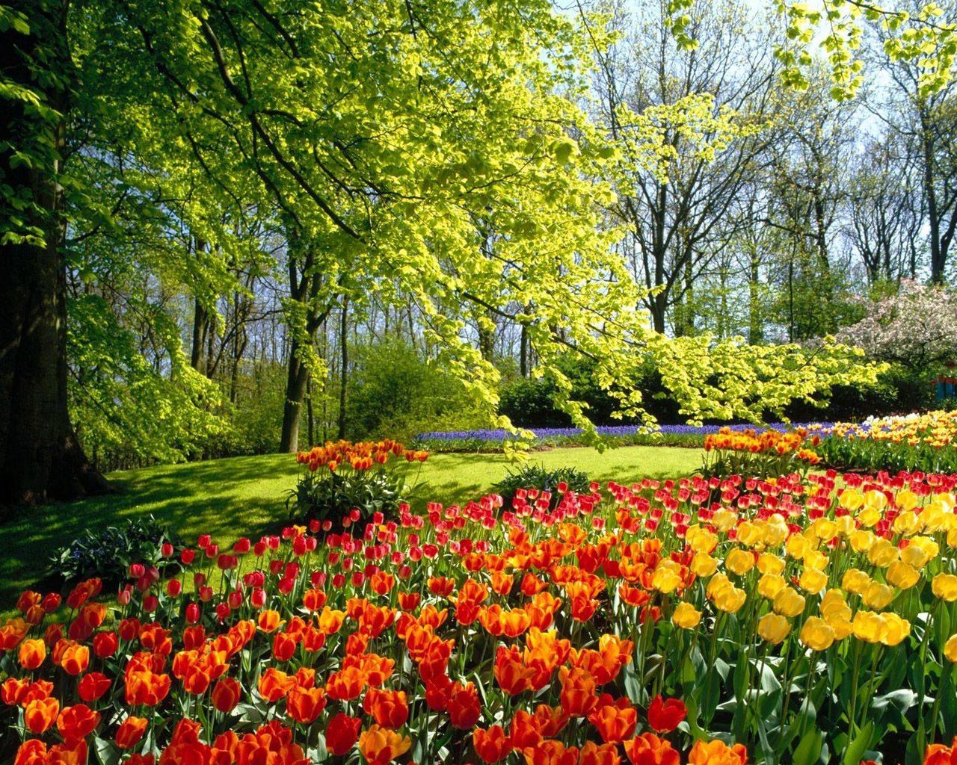
Тварини можуть жити в різних середовищах існування: наземному, повітряному, водному, ґрунтовому, в інших організмах. Кожне середовище існування характеризується певними умовами, або екологічними чинниками. Види тварин, що населяють ділянки із схожими екологічними чинниками, утворюють угруповання

Slide 5
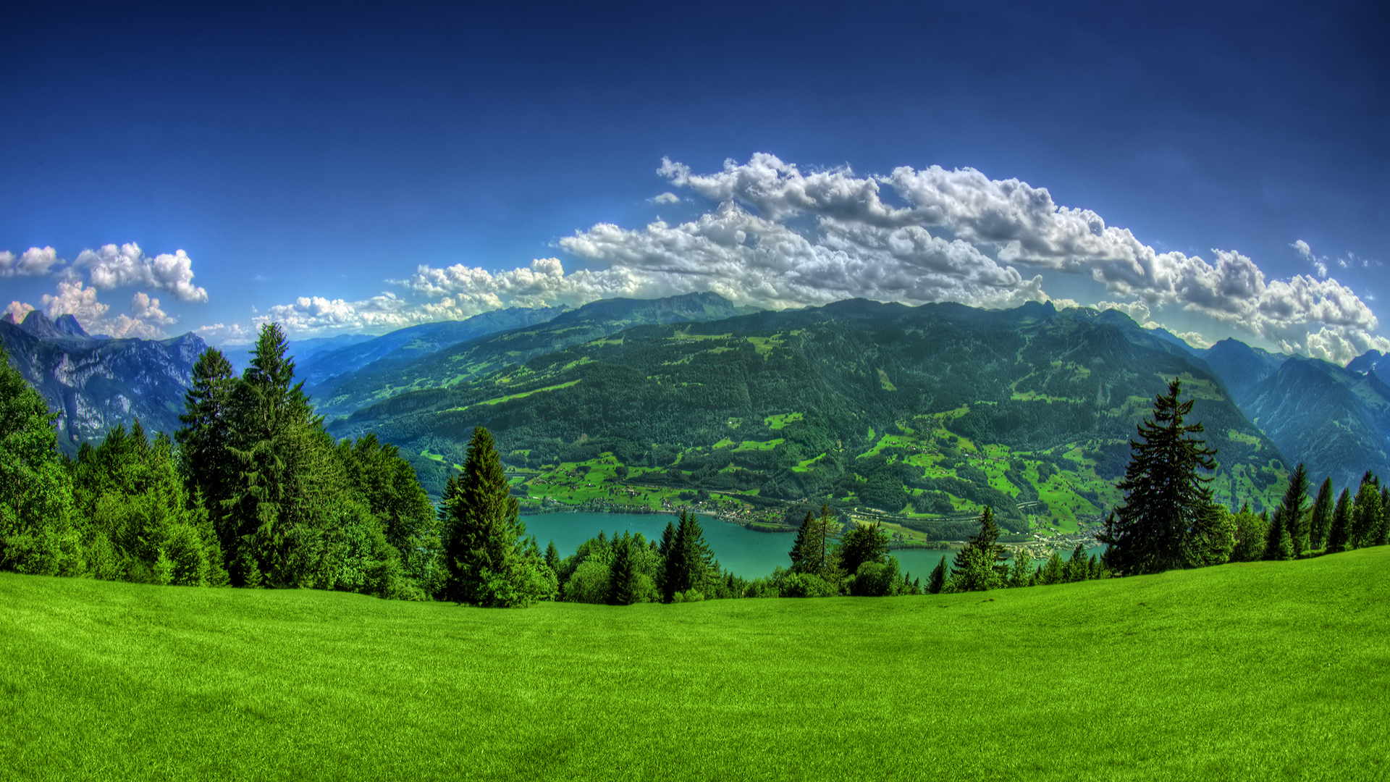
Наземно-повітряне середовище було освоєно в ході еволюції значно пізніше, ніж водне.
Наземно-повітряне середовище набагато складніше для життя, ніж водне.

Slide 6
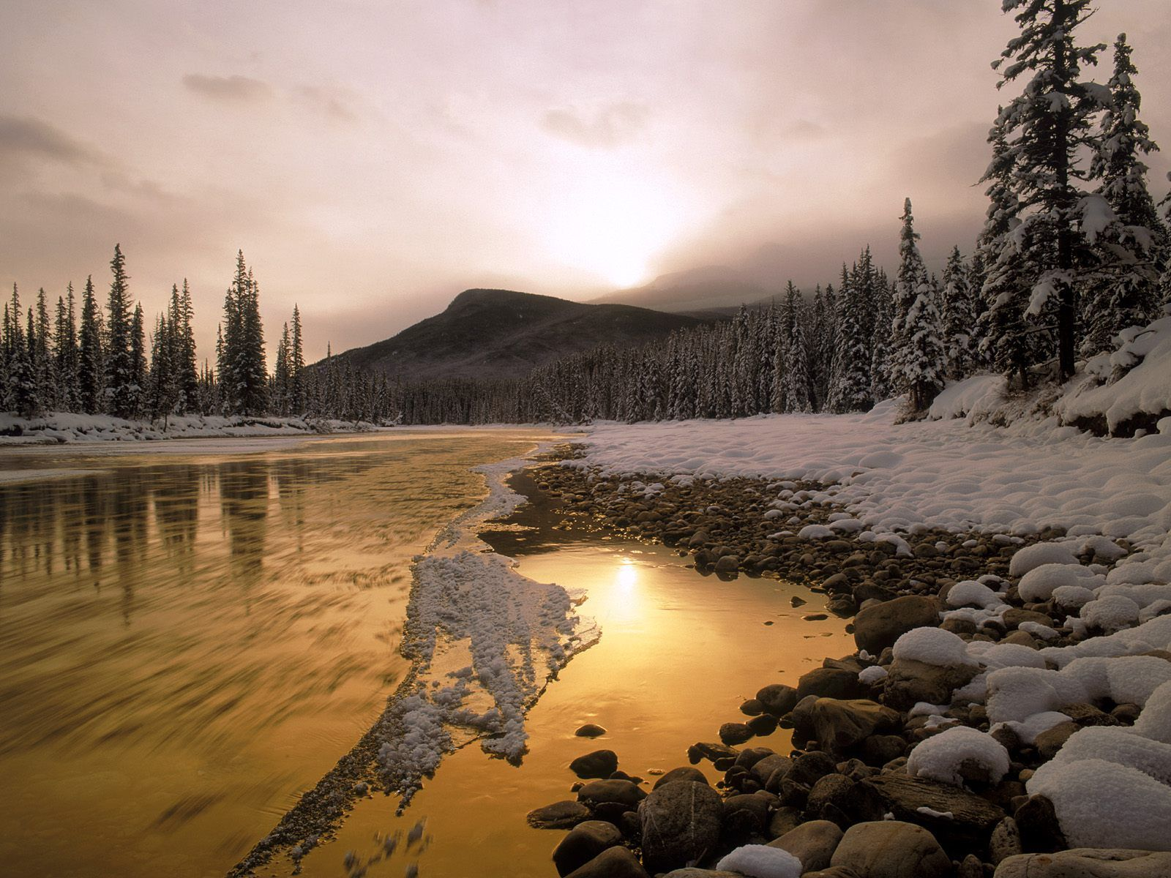
Особливість наземно-повітряного середовища полягає в тому, що воно газоподібне, тому характеризується низькими вологістю, щільністю і тиском, високим вмістом кисню.

Slide 7
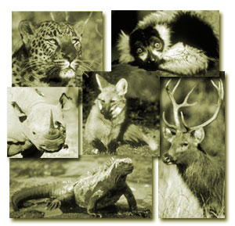
В ході еволюції у живих організмів виробилися необхідні анатомо-морфологічні, фізіологічні, поведінкові й інші адаптації. Тварини в наземно-повітряному середовищі пересуваються по грунті або по повітрю (птахи, комахи), а
рослини вкорінюються в грунті.

Slide 8
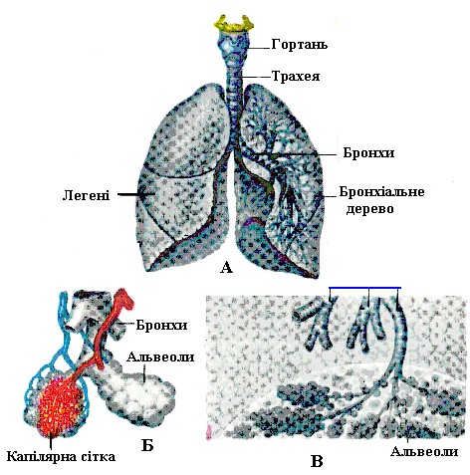
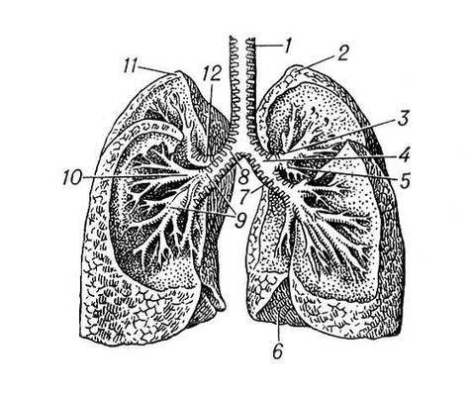
У зв'язку з цим, у тварин з'явилися легені і трахеї, а у рослин - устьячкові апарат, тобто органи, якими сухопутні мешканці планети засвоюють кисень

Slide 9
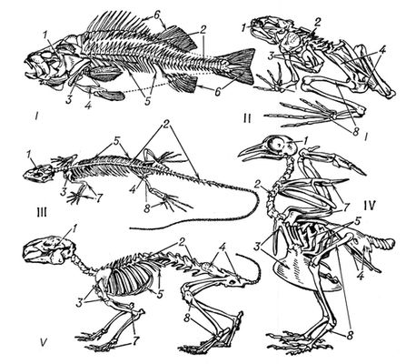
Сильний розвиток отримали скелетні органи, що забезпечують автономність пересування по суші і підтримують тіла з усіма його органами в умовах незначної щільності середовища, в тисячі разів меншою в порівнянні з водою.

Slide 10
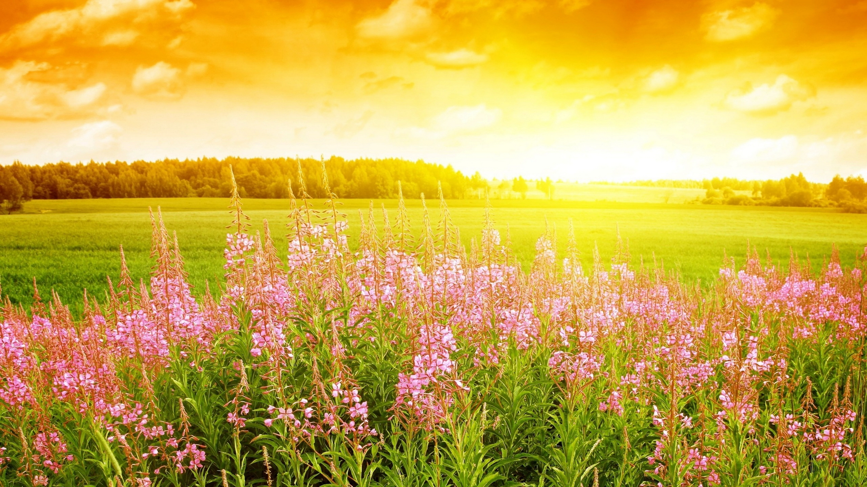
Мешканці наземно-повітряного середовища повинні мати власну опорну систему, яка підтримує тіло:
- рослини - різноманітними механічними тканинами; - тварини – твердим або гідростатичним скелетом.

Slide 11
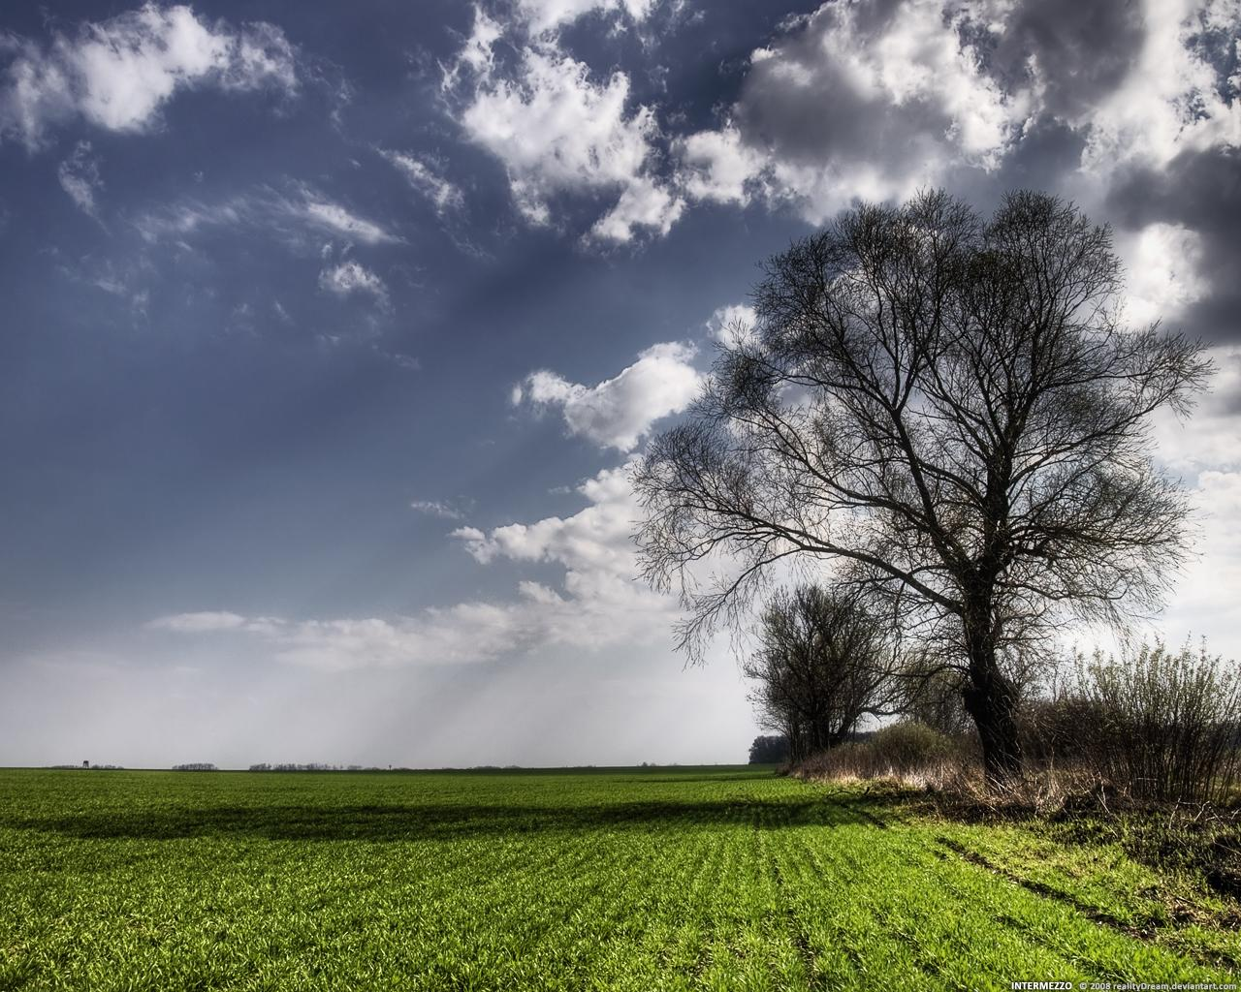
Наземно-повітряне середовище найрізноманітніше за своїми умовами. Провідна роль серед факторів неживої природи тут належить освіт­леності, температурі, вологості, газовому складу атмосфери.

Slide 12
Основні показники
Основні показники
Освітленість
Денні та нічні тварини
Температура
Вологість
Газовий склад атмосфери
Холоднокровні та теплокровні тварини

Slide 13
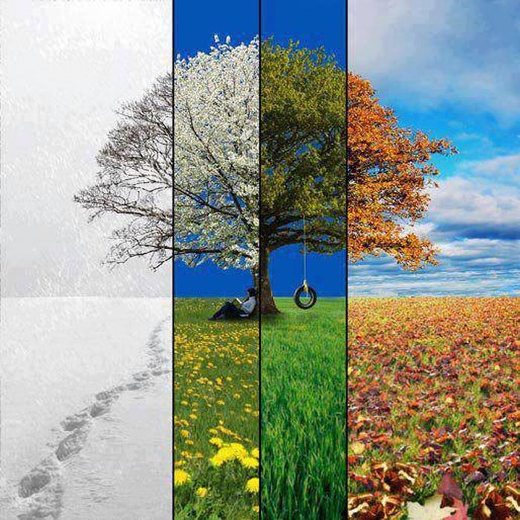
Також характеризується кореляцією всіх факторів з географічним положенням, зміною сезонів року і часу доби. Впливу їх на організми нерозривно пов'язане з рухом повітря і положення щодо морів і океанів і сильно відрізняються від впливу у водному середовищі .

Slide 15
Освітленість У спектрі сонячного проміння виділяють три ді­лянки, які розрізняються за своєю біологічною дією: ультрафіолето­ву, видиму та інфрачервону.
Для життєдіяльності рослин визначальне значення мають видимі промені. Саме завдяки їм у рослин відбувається процес фотосинтезу.

Slide 16
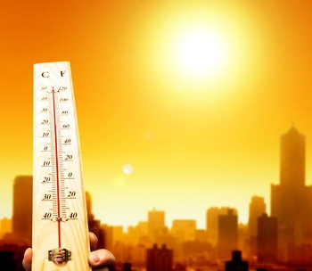
Температура навколишнього середовища відіграє винятково важливу роль у житті організмів, бо впливає на температуру їхнього тіла.
У свою чергу, вона визначає швидкість реакцій обміну речовин: низькі температури їх гальмують, але надто високі можуть спричинити порушення структури особливих речовин — білків, які мають головне значення для життя будь-якого організму.

Slide 17
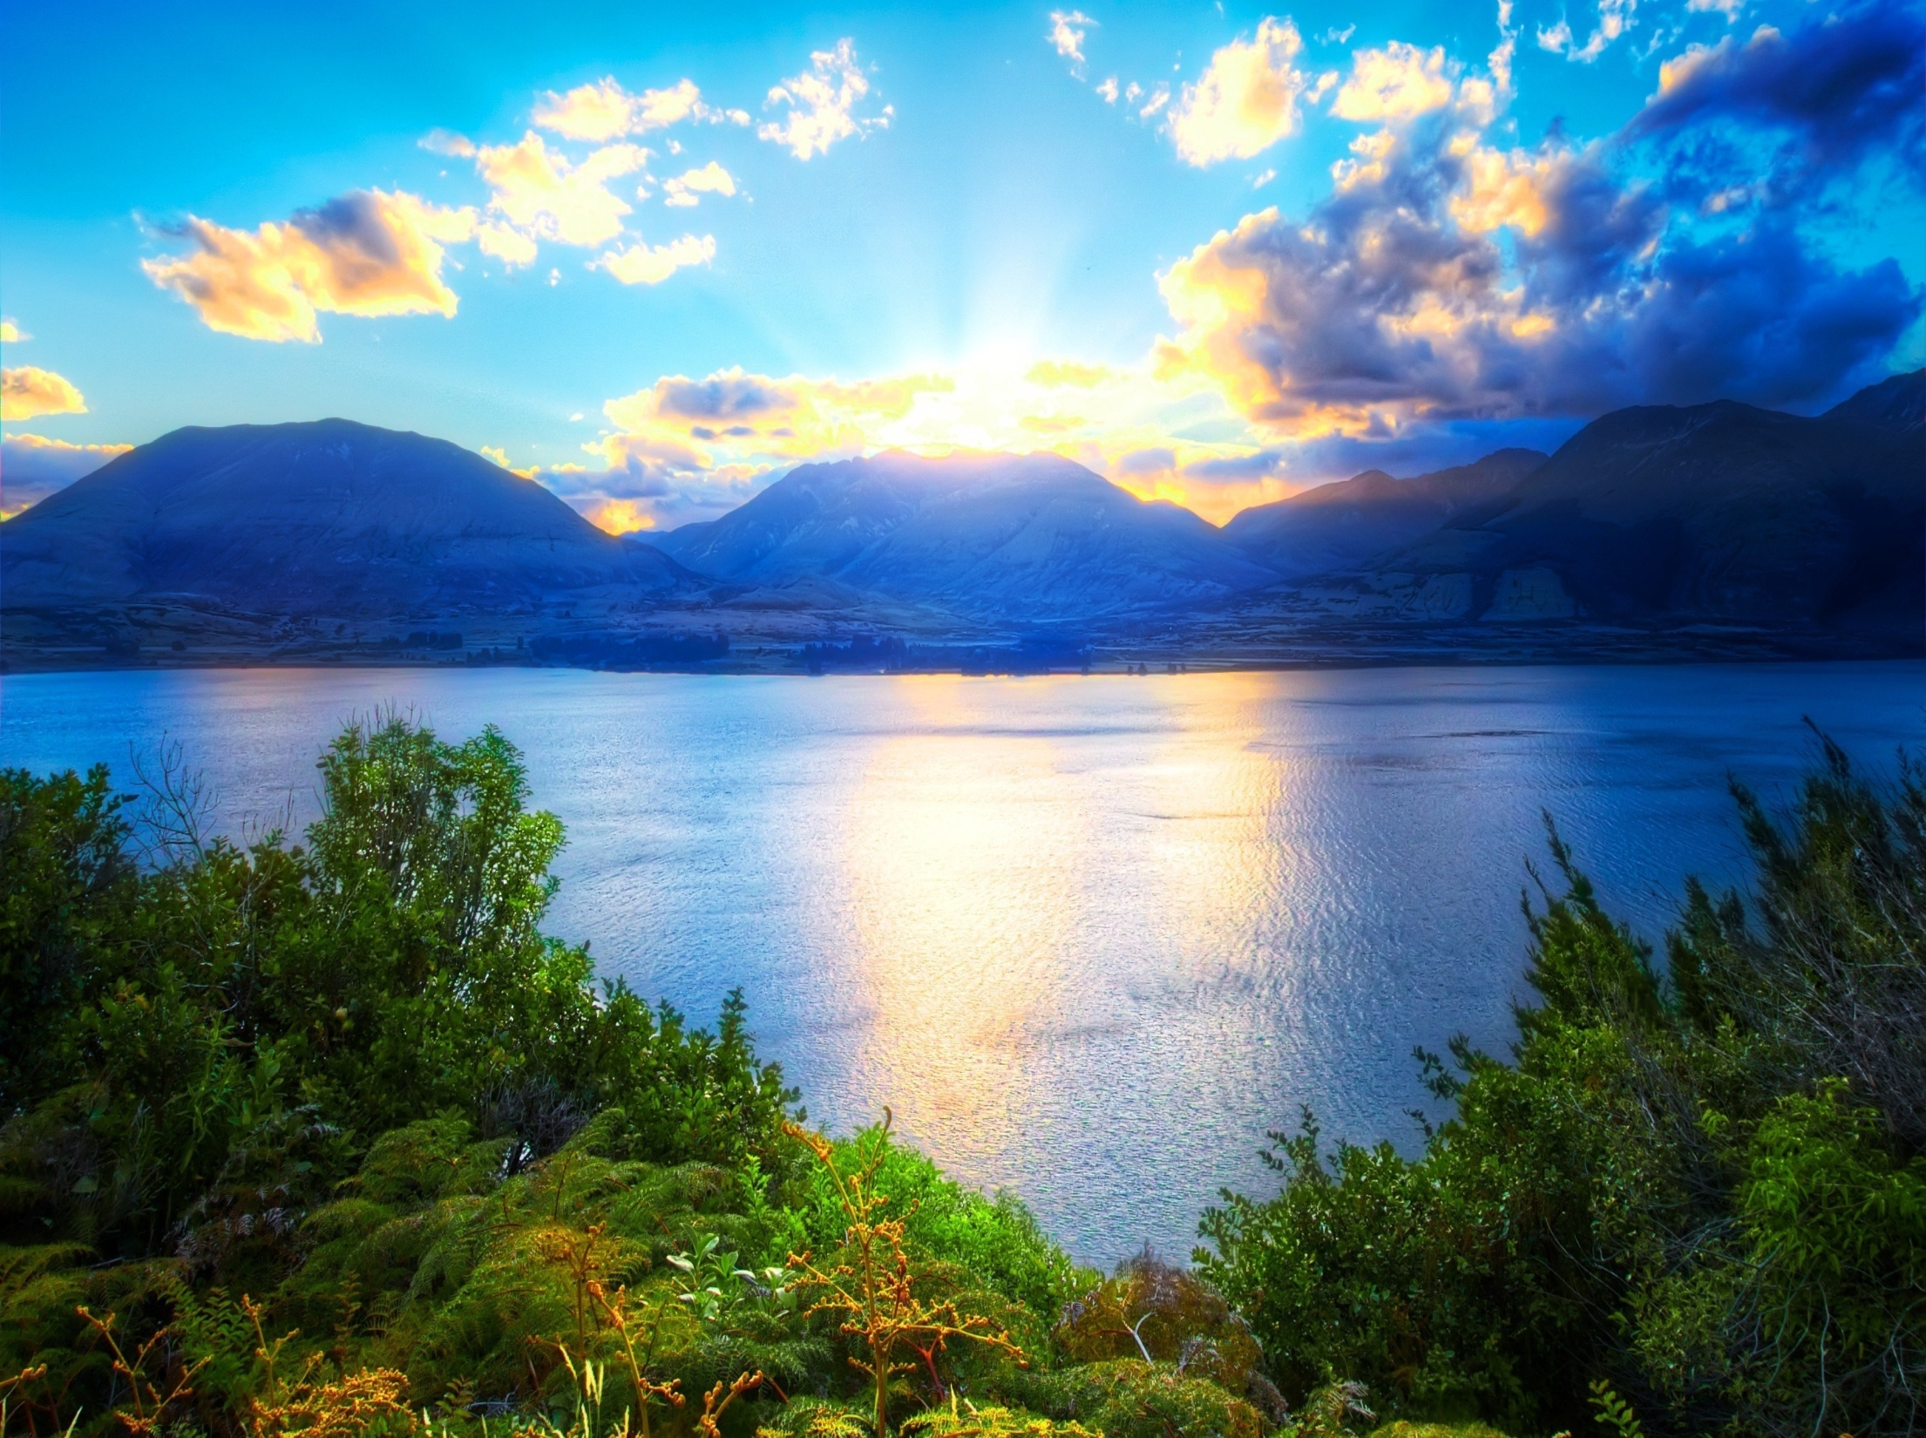
Вода має винятково важливе значення для життя рослин і тварин. Саме у воді відбуваються усі процеси клітини, тканин і організму, вода регулює температуру тіла та виконує багато інших функцій.

Slide 18
Повітря. Головними складовими нижніх шарів атмосфери є кисень (близько 21%), вуглекислий газ (приблизно 0,03%) та азот (майже 78%).

Slide 19
